Slide 1
파이낸스어낼리틱스
기말과제 프로젝트 발표
: 서울특별시 내 카페 입지 요건에 대한 분석
201902934 컴퓨터공학부 이호영
201703300 아랍어통번역학과 정현기
201901870 중국어통번역학과 서효민

Slide 2
목차
001. 연구주제 및 배경
002. 종속변수와 독립변수
003. 자료분석
004. 최종모형 및 결론
005. 한계점 및 소감
006. 자료 출처

Slide 3
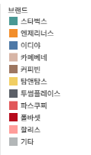
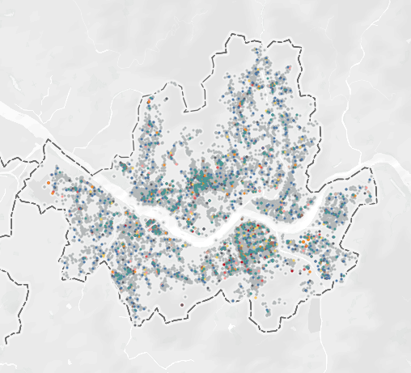
001. 연구주제 및 배경
연구주제
연구주제 : 서울특별시 내 카페 입지 요건에 대한 분석
부제 : 카페 점포 수의 증가에는 어떠한 요인이 영향을 미칠까?
연구를 통해 카페 증가 현상의
어떠한 인적 · 지리적 요인이 작용하였는지
분석하고자 함.
From: 강현보 · 신현보, “[팩트체크] 3년새 3400곳 늘었다…서울 지도 빼곡히 채운 커피점”,
2020.07.03, 한경뉴스래빗

Slide 4
002. 종속변수와 독립변수
1
종속변수(Y)
[ From: 공공데이터포털 ]
점포 수 : 프랜차이즈 카페 브랜드평판 TOP5 기준 서울 자치구별 점포 수 [ 스타벅스, 투썸플레이스, 메가커피, 이디야, 빽다방 ]
2
독립변수(X)
[ From: 서울열린데이터광장 ]
① 평균생활인구 : 자치구별 2021년도 기준 일평균 생활인구(거주인구+유동인구) (단위:명)
② 평균공시지가 : 자치구별 평당 평균 공시지가 ( 단위 : 만 원 )
③ 지하철역 수 : 자치구별 지역 내 지하철역 개수
④ 상권변화지표 : 해당지역 상권 (영업-폐업) 범주형 변수 → 더미변수화
1: 매우 낮음 2: 낮음 3: 높음 4: 매우 높음
⑤ 만족도지표 : 지역별 생활환경 만족도
매우만족:5, 약간만족:4, 보통이다:3, 약간불만족:2, 매우불만족:1 -> 10점 기준 환산
⑥ 노령화 지수 : (65세 이상 인구/0~14세 인구)*100
⑦ 영화관 : 해당 자치구 내 영화관 개수

Slide 5
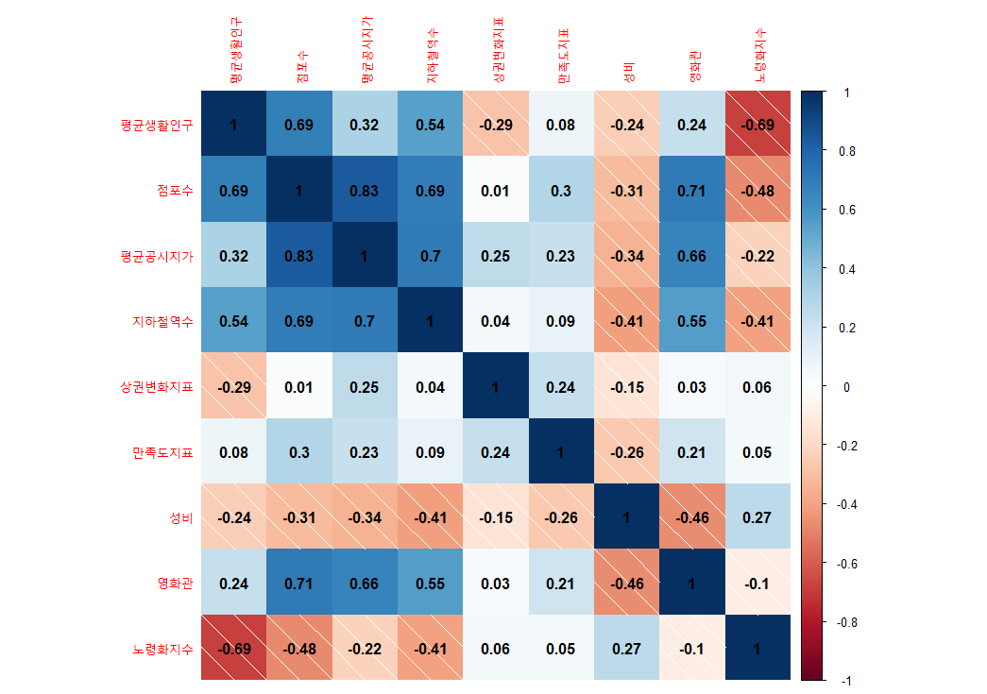
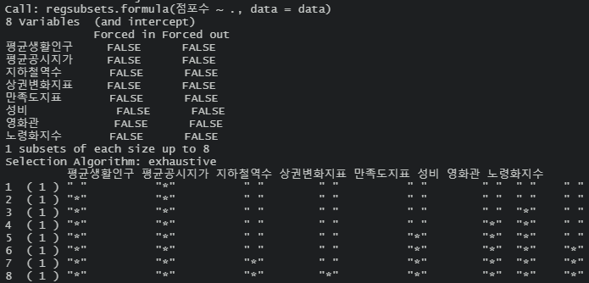
상관관계플롯
독립변수 결정
종속변수(점포수)와 상관성이 있는 변수들을
기준으로 독립변수들을 추출한다.
leaps패키지의 regsubset( )함수를 통해 모든
부분집합회귀를 이용하여 가능한 모든 모형
을 조사 후 모형을 추출한다.
[ Regsubset 함수 결과 ]

Slide 6
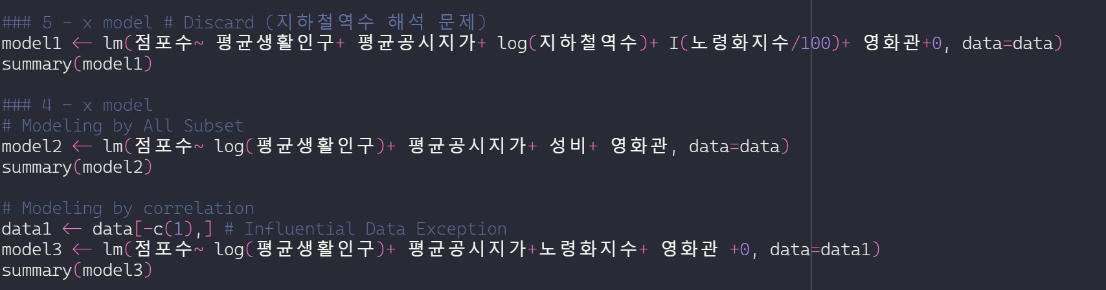
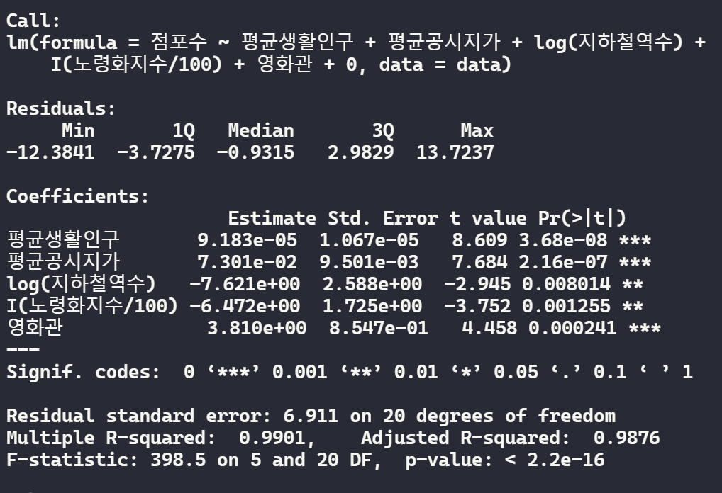
003. 자료분석
모델 3개 도출
Model1 ← 독립변수5개
Model2ㆍ3 ← 독립변수4개
Model 1
■문제점 존재
지하철역 수가 상관관계 플롯에서 상관계수가 양수였으나 로그를 취함으로 인하여, 음수로 변환이 되었다.
( 로그 X → 모델 유의성 훼손 )
모형의 해석 문제가 발생함.
(지하철역의 수가 감소할수록 카페 수 증가)

Slide 7
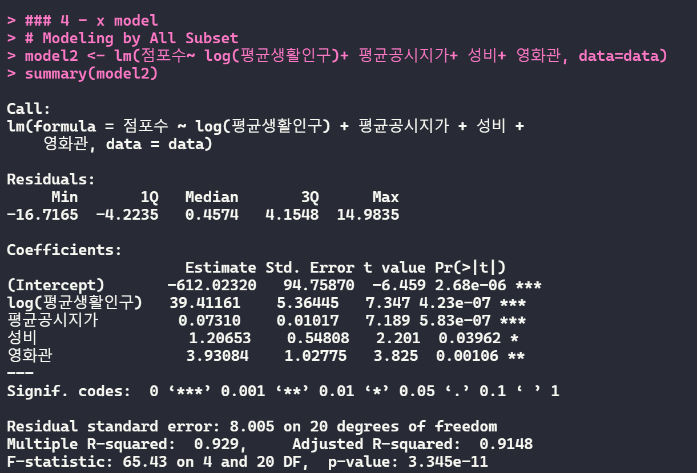
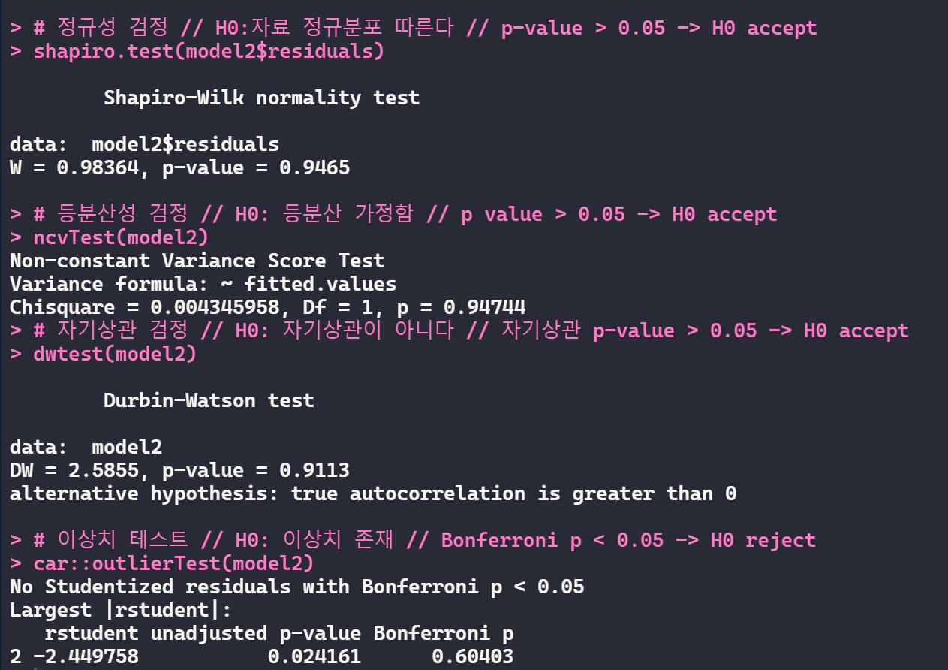
Model2 by All subset regression
▶모델 유의성 검정
▶ 정규성, 등분산성, 자기상관, 이상치 검정
■ 모델 내 모든 X 변수들의 유효성 검증 완료.
■ 정규성 검정: P-value(0.95)>0.05로 귀무가설(H0) 입증 ▶ 정규성 검정 통과
■ 등분산성 검정: P-value(0.95)>0.05로 귀무가설(H0) 입증 ▶ 등분산성 검정 통과
■ 자기상관 검정: P-value(0.91)>0.05로 귀무가설(H0) 입증 ▶ 자기상관 검정 통과
■ 이상치 테스트: P-value(0.24)<0.05로 귀무가설(H0) 기각 ▶ 이상치 테스트 통과

Slide 8
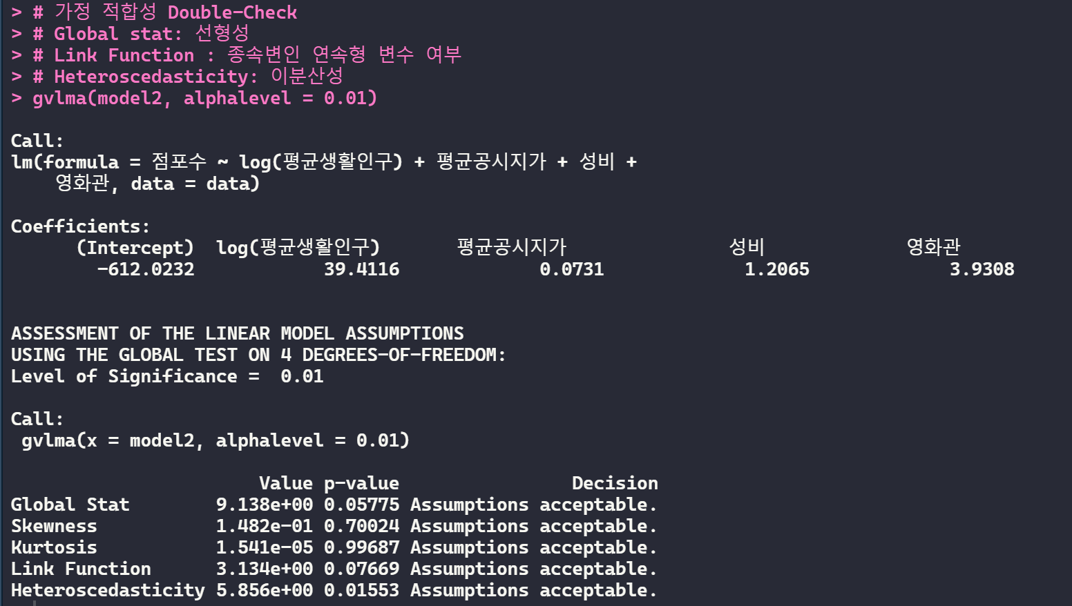
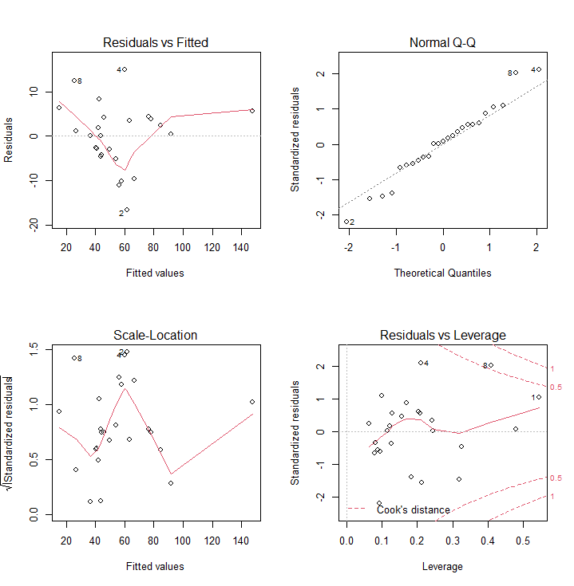
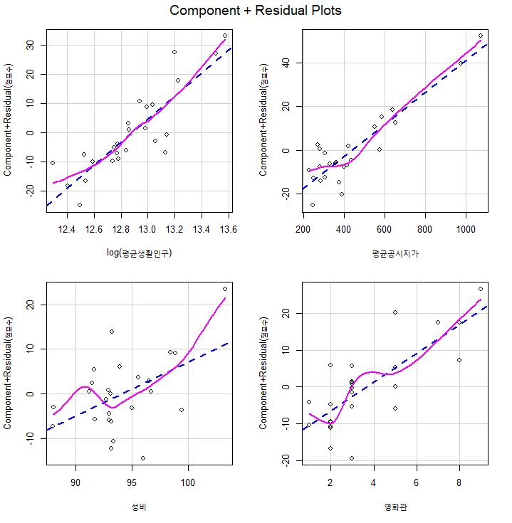
▶ Model2 _ 가정 적합성 테스트 해석
▲ Plot 해석
# 1. 독립성 ▶ plot상 어떤 관계 X
# 2. 정규성 ▶ 점선에서 이상치 관측 X
# 3. 등분산성 ▶ plot상 어떤 관계 X
# 4. 잔차 이상치 ▶ cook distance 영역 관측 X
# 5. 각 변수 별 선형성 관측 체크
▲ 문제점
ㆍInfluence point 제거 시, 유의성 검정 실패
ㆍ다른 모델에 비해 R 계수 낮음.

Slide 9
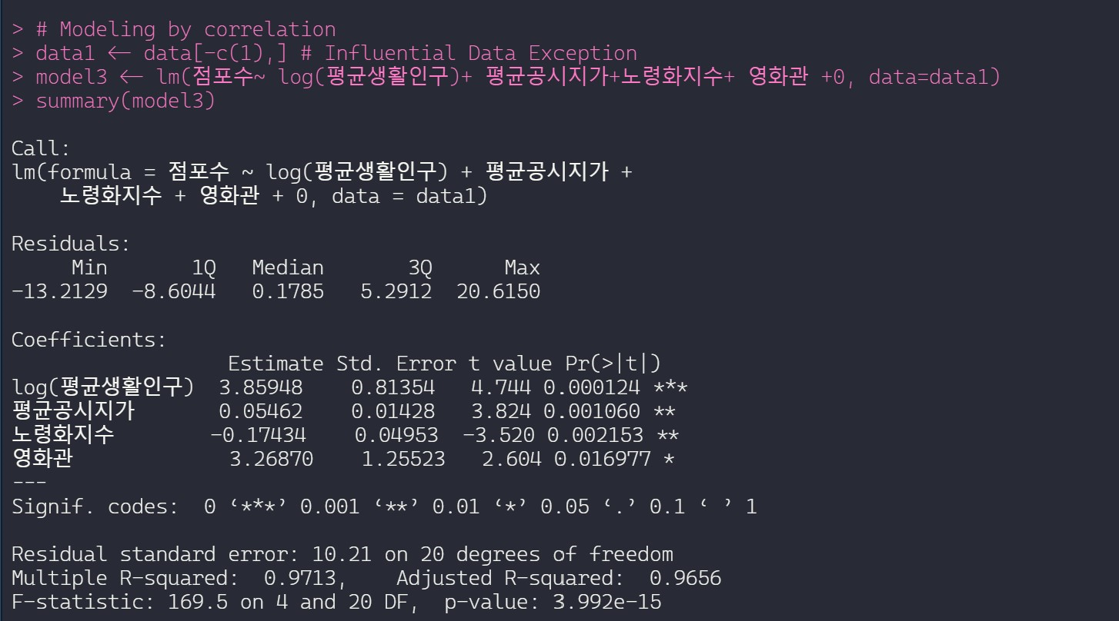
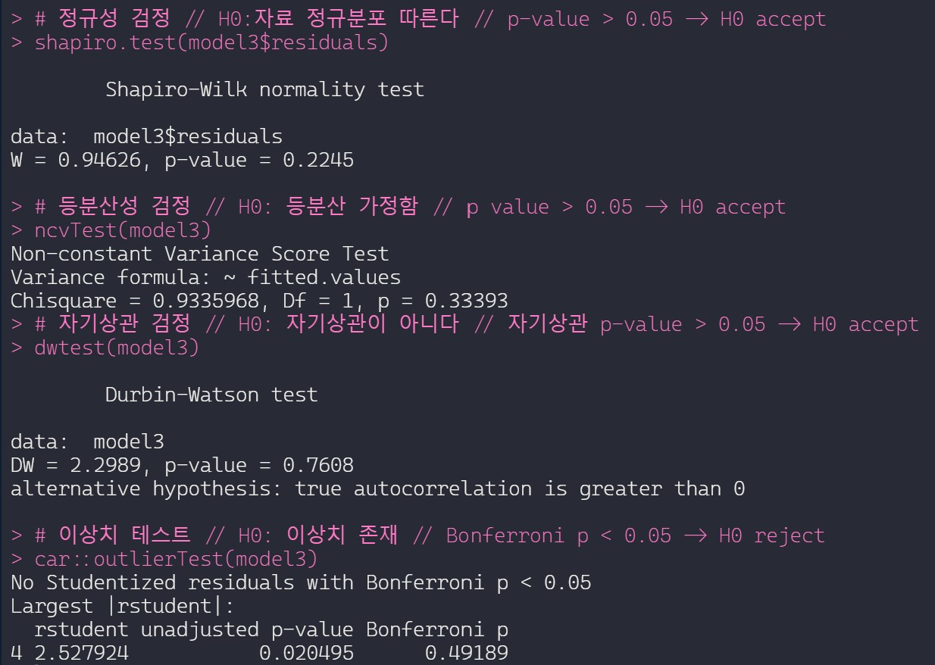
Model3 by Correlation
▶모델 유의성 검정
▶ 정규성, 등분산성, 자기상관, 이상치 검정
■ 모델 내 모든 X 변수들의 유효성 검증 완료.
■ 정규성 검정: P-value(0.22)>0.05로 귀무가설(H0) 입증 ▶ 정규성 검정 통과
■ 등분산성 검정: P-value(0.33)>0.05로 귀무가설(H0) 입증 ▶ 등분산성 검정 통과
■ 자기상관 검정: P-value(0.76)>0.05로 귀무가설(H0) 입증 ▶ 자기상관 검정 통과
■ 이상치 테스트: P-value(0.02)<0.05로 귀무가설(H0) 기각 ▶ 이상치 테스트 통과
■ R-Square: 0.97 ▶ 높은 모델 설명력

Slide 10
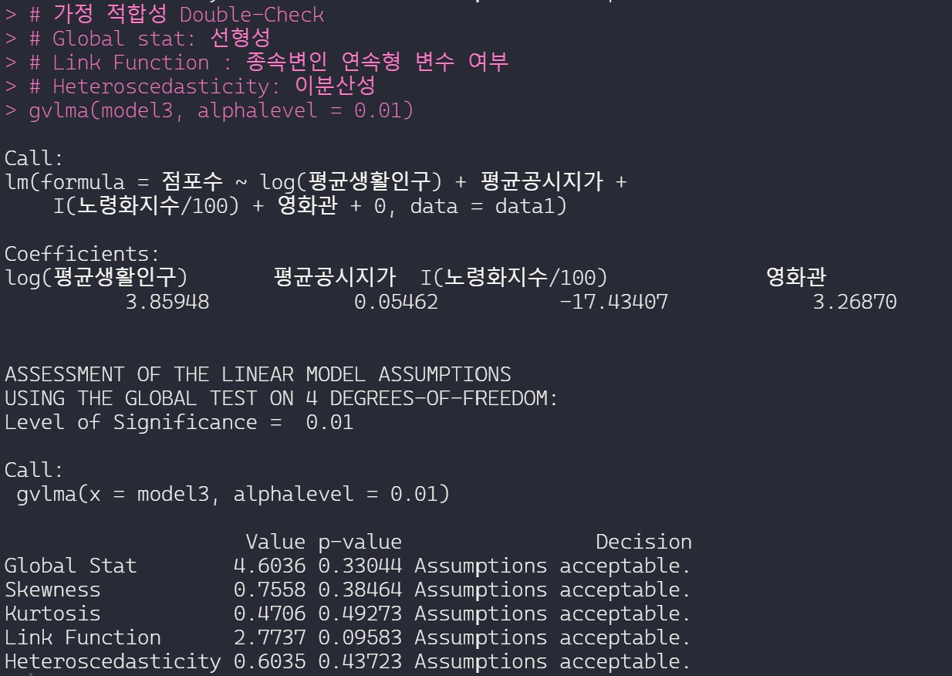
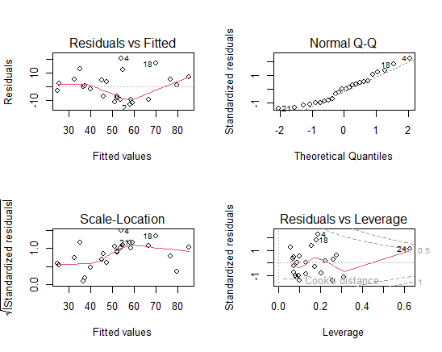
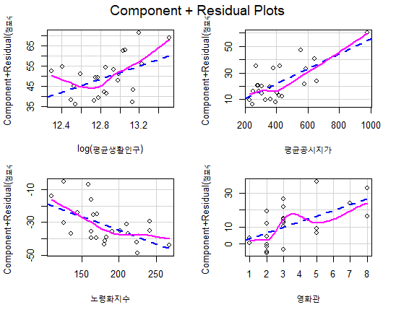
▶ 가정 적합성 테스트 해석
▶ Plot 해석
■ 선형성 검정: P-value(0.33)>0.05로 귀무가설(H0) 입증 ▶ 선형성 검정 통과
■ 왜도 검정 : P-value(0.38)>0.05로 귀무가설(H0) 입증 ▶ 왜도 검정 통과
■ 첨도 검정 : P-value(0.50)>0.05로 귀무가설(H0) 입증 ▶ 첨도 검정 통과
■ 종속변인 연속형 변수 여부 검정: P-value(0.10)>0.05로 귀무가설(H0) 입증 ▶ 종속변인 연속형 변수 여부 검정통과
■ 이분산성 검정: P-value(0.44)>0.05로 귀무가설(H0) 입증 ▶ 이분산성 검정통과
▶ 변수 다중 공선성
■ 모든 X 변수들의 VIF 지표 < 10 ▶ 다중공산성 미비

Slide 11
004. 최종모형 및 결론
▶ 최종모형
$$Y=3.86X_{1}+{0.05X}_{2}−{0.17X}_{3}+{3.27X}_{4}$$
▶ 결론
해당변수 외 다른 값 같을 시
X1: 평균생활인구 1% 증가
X2: 평균공시지가 10,000원
X3: 노령화지수 1 증가
X4: 영화관 1개 증가
▶ 점포 수 3.86개 증가
▶ 점포 수 0.05개 증가
▶ 점포 수 -0.17개 감소
▶ 점포 수 3.27개 증가

Slide 12
005. 한계점 및 소감
한계점
소감
개인 카페는 고려하지 않고 대형 프랜차이즈만 고려한 수치임.
2021년을 기점으로 한 모델링이기 때문에 현재 시점에서는 약간의 오차가 있을 수 있음.
영화관 이외에도 지하철과 같은 다른 시설의 데이터를 모델 추가 및 반영할 수 있음.
수업시간에 배운 R을 활용해 수집한 자료들을 직접 프로그래밍 해봄으로써 이론으로는 이해하기 어려웠던 과정들을 알 수 있었음.
우리 주변에 카페가 많이 들어서고 있다는 사실은 알았지만, 이번 프로젝트를 통해서 카페 증가에 어떤 요인들이 작용하는지에 대해서 파악할 수 있는 계기가 됨.

Slide 13
006. 자료 출처
한경뉴스 래빗
http://newslabit.hankyung.com/article/202007023628G
서울 열린 데이터 광장
http://data.seoul.go.kr/dataList/OA-15439/S/1/datasetView.do
https://data.seoul.go.kr/dataList/435/S/2/datasetView.do
https://data.seoul.go.kr/dataList/165/S/2/datasetView.do
https://data.seoul.go.kr/dataList/OA-1180/F/1/datasetView.do
https://data.seoul.go.kr/dataList/OA-12035/S/1/datasetView.do
https://data.seoul.go.kr/dataList/OA-15567/S/1/datasetView.do
https://data.seoul.go.kr/dataList/10836/S/2/datasetView.do
https://data.seoul.go.kr/dataList/218/S/2/datasetView.do
공공 데이터포털
https://www.data.go.kr/data/15083033/fileData.do
https://brikorea.com/bbs/board.php?bo_table=rep_1&wr_id=743&page=60

Slide 14
감사합니다

